Slide 1



Sentencias de control
VÍCTOR JOSÉ VERGEL RODRÍGUEZ
victorvergel
@victorvergel
8/10/2024

Slide 2
ÍNDICE
Seguimiento del curso
  https://github.com/Tokio-School/Programacion-Java-Ejemplos-y-Ejercicios-no-obligatorios
  https://quickref.me/java.html -> CheatSheet
Tipos de datos
Estructuras de control: if , simple, doble, anidado

Slide 3
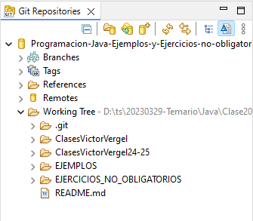

Control de versiones
Github
  https://github.com/Tokio-School/Programacion-Java-Ejemplos-y-Ejercicios-no-obligatorios
Clone/Commit/Push/Pull

Slide 4
Tipos de datos
Data Type | Size | Default | Range
byte | 1 byte | 0 | -128 ^{to} 127
short | 2 byte | 0 | -2¹⁵ ^{to} 2¹⁵-1
int | 4 byte | 0 | -2³¹ ^{to} 2³¹-1
long | 8 byte | 0 | -2⁶³ ^{to} 2⁶³-1
float | 4 byte | 0.0f | N/A
double | 8 byte | 0.0d | N/A
char | 2 byte | \u0000 | 0 ^{to} 65535
boolean | N/A | false | true / false

Slide 5
System.out.println() /Scanner (casting)
- Secuencias de escape:
\n. Salto de línea.
\t. Tabulador.
\\. Diagonal inversa.
\". Comillas dobles.
\'. Comillas simples.
- Parámetros printf

Slide 6
Operadores
Constantes
Constantes final y estáticas
Funciones y procedimientos
Matemáticos: +, -, *, / , %
Lógicos: &&, || , !, &

Slide 7
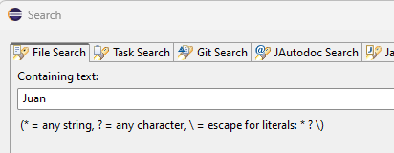
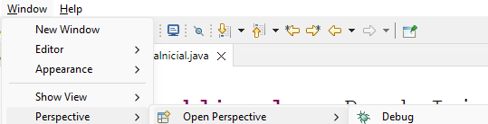
eclipse
Importar proyectos
Refactor
CTRL+F y CTRL + H
Vista de depuración de errores

Slide 8
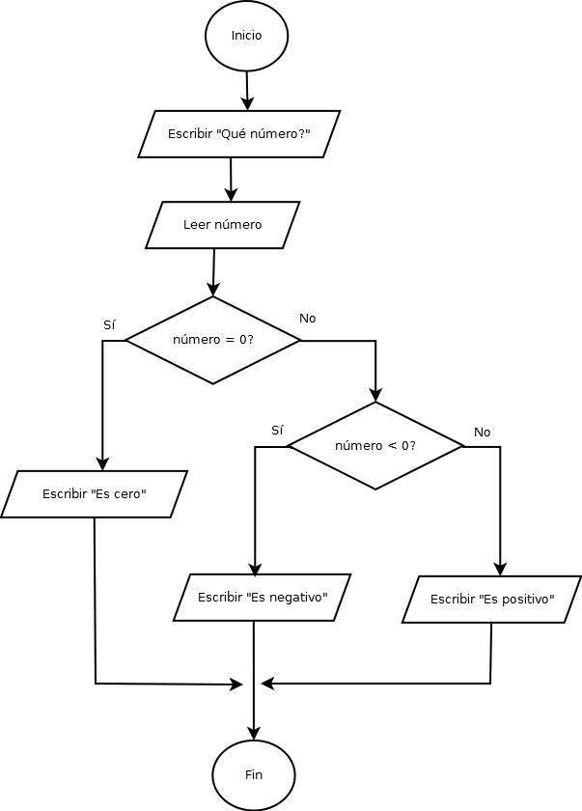
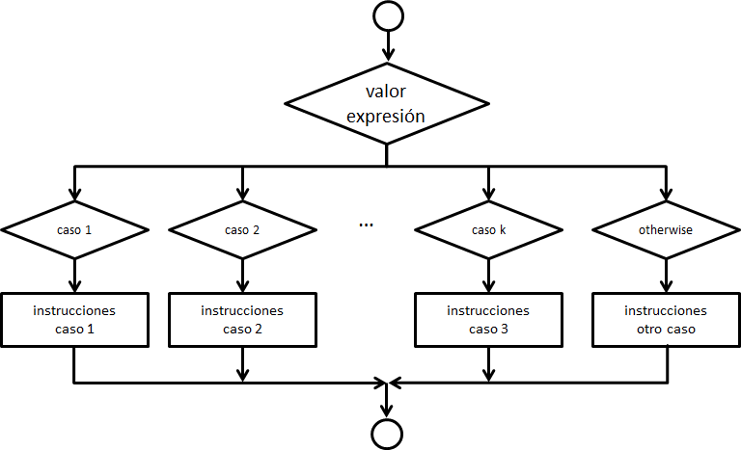
Estructura de control: if, if else, swith
Diagrama de flujo

Slide 9
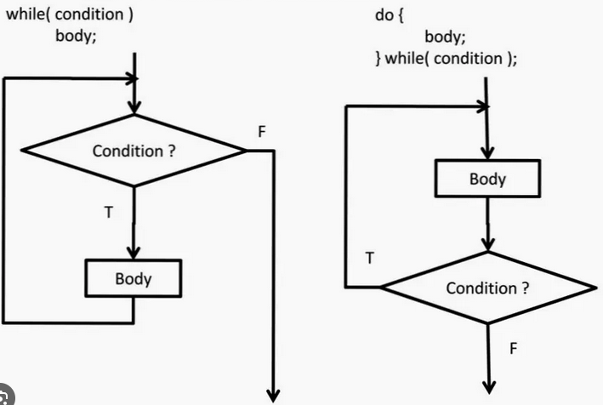
Estructura de control: bucle for, while y do while
Diagrama de flujo
Notes:
Ejemplos-y-Ejercicios-no-obligatorios

Slide 10
Contenido de la clase
Minuto - Contenido
00:00 – Inicio presentación clase
5:00 - Estructura de control if
19:00 – Estructura del switch
35:00 – Bucle for
53:00 – bucles anidados for - for

Slide 11
Resolución de dudas:

Slide 12



GRACIAS
victorvergel
@victorvergel

